Slide 1
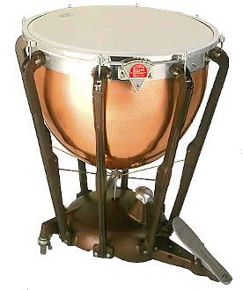
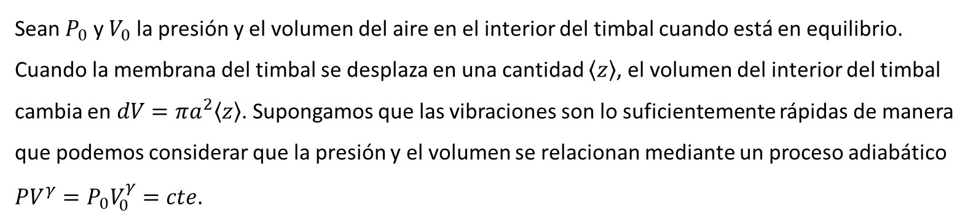
2) EL TIMBAL
Vamos a usar un modelo simplificado para aproximar las frecuencias de vibración de un timbal. Para ello, además de la vibración de la membrana, hay que tener en cuenta las variaciones de presión y volumen del aire encerrado en la cavidad del timbal. Cuando el volumen se modifica, también se modifica la presión que termina actuando como un forzante externo de la membrana. El modelo simplificado presentado aquí forma parte de un concepto más general conocido como sonido sintético por modelado físico.
Sean $P_{0}$ y $V_{0}$ la presión y el volumen del aire en el interior del timbal cuando está en equilibrio. Cuando la membrana del timbal se desplaza en una cantidad $\left\langle z\right\rangle$, el volumen del interior del timbal cambia en $dV=πa^{2}\left\langle z\right\rangle$. Supongamos que las vibraciones son lo suficientemente rápidas de manera que podemos considerar que la presión y el volumen se relacionan mediante un proceso adiabático $PV^{γ}=P_{0}V_{0}^{γ}=cte.$

Slide 2

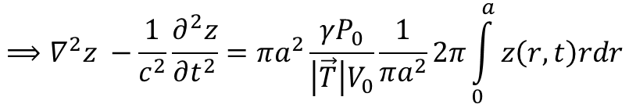




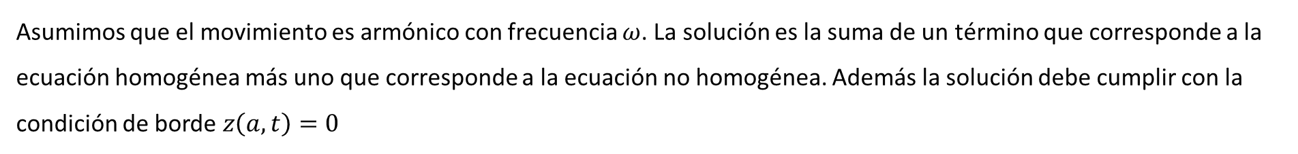
$$⟹P=P_{0}V_{0}^{γ}V^{−γ}$$
$$⟹dP=−γP_{0}V_{0}^{γ}V^{−γ−1}dV$$
$$⟹dP=−\frac{γP_{0}}{V_{0}}dV=−\frac{γP_{0}}{V_{0}}πa^{2}\left\langle z\right\rangle$$
Para pequeñas vibraciones podemos aproximar $V_{0}^{γ}V^{−γ−1}≅V_{0}^{−1}$
Esta variación de presión entra como un forzante en la ecuación de ondas:
$$\left|\vec{T}\right|∇^{2}z −ρ\frac{∂^{2}z}{∂t^{2}}=πa^{2}\frac{γP_{0}}{V_{0}}\left\langle z\right\rangle$$
$$⟹∇^{2}z −\frac{1}{c^{2}}\frac{∂^{2}z}{∂t^{2}}=πa^{2}\frac{γP_{0}}{{\left|\vec{T}\right|V}_{0}}\frac{1}{πa^{2}}2π\int_{0}^{a}{z\left(r,t\right)rdr}$$
Asumimos que el movimiento es armónico con frecuencia $ω$. La solución es la suma de un término que corresponde a la ecuación homogénea más uno que corresponde a la ecuación no homogénea. Además la solución debe cumplir con la condición de borde $z\left(a,t\right)=0$
$$⇒z\left(r,t\right)=A[J_{o}\left(kr\right)−J_{0}(ka)]e^{iωt}$$

Slide 3

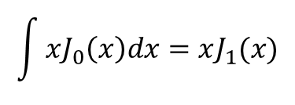
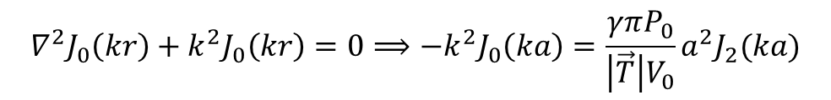
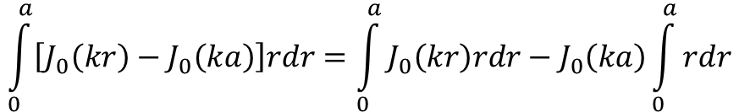
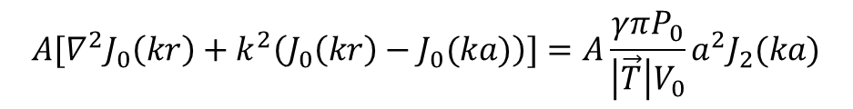
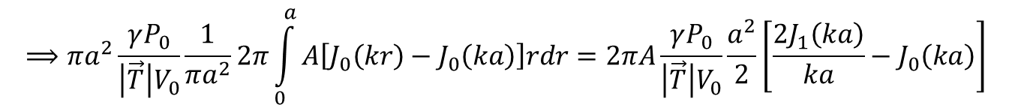
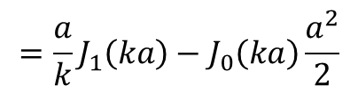
$$\int_{0}^{a}{\left[J_{0}\left(kr\right)−J_{0}\left(ka\right)\right]rdr}=\int_{0}^{a}{J_{0}\left(kr\right)rdr}−J_{0}\left(ka\right)\int_{0}^{a}{rdr}$$
$$=\frac{a}{k}J_{1}\left(ka\right)−J_{0}\left(ka\right)\frac{a^{2}}{2}$$
$$\int{xJ_{0}\left(x\right)dx}=xJ_{1}(x)$$
$$=J_{2}(ka)$$
$$⟹πa^{2}\frac{γP_{0}}{{\left|\vec{T}\right|V}_{0}}\frac{1}{πa^{2}}2π\int_{0}^{a}{A\left[J_{0}\left(kr\right)−J_{0}\left(ka\right)\right]rdr}=2πA\frac{γP_{0}}{\left|\vec{T}\right|V_{0}}\frac{a^{2}}{2}\left[\frac{{2J}_{1}\left(ka\right)}{ka}−J_{0}\left(ka\right)\right]$$
$${A[∇}^{2}J_{0}\left(kr\right)+k^{2}\left(J_{0}\left(kr\right)−J_{0}(ka)\right)]=A\frac{γπP_{0}}{\left|\vec{T}\right|V_{0}}a^{2}J_{2}(ka)$$
$$∇^{2}J_{0}\left(kr\right)+k^{2}J_{0}\left(kr\right)=0⟹{−k^{2}J}_{0}\left(ka\right)=\frac{γπP_{0}}{\left|\vec{T}\right|V_{0}}a^{2}J_{2}(ka)$$

Slide 4
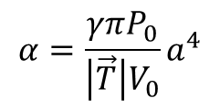
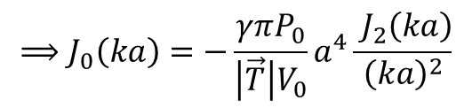
$$⟹J_{0}\left(ka\right)=−\frac{γπP_{0}}{\left|\vec{T}\right|V_{0}}a^{4}\frac{{ J}_{2}\left(ka\right)}{{\left(ka\right)}^{2}}$$
$$α=\frac{γπP_{0}}{\left|\vec{T}\right|V_{0}}a^{4}$$
Definimos la cantidad adimensionada

Slide 5
Si $α→0$ se recupera la frecuencia de oscilaciones libres. En otro caso las frecuencias se modifican
Notemos que la frecuencia que sufre mayor modificación es la fundamental. Esto es así porque el desplazamiento promedio para este modo normal es el mayor.

Slide 6


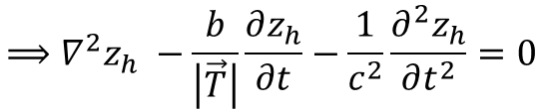
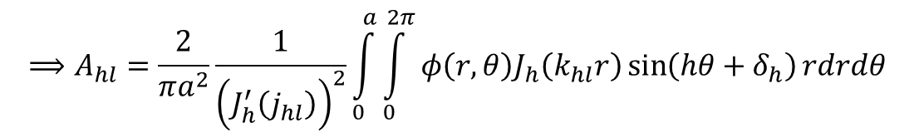
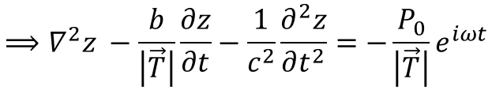
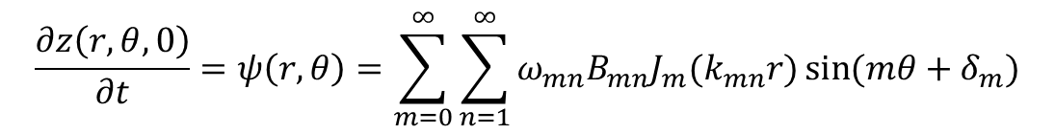




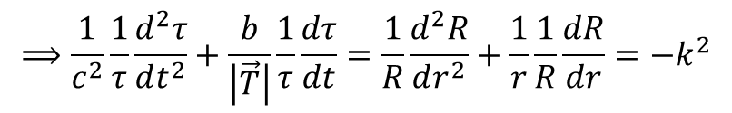
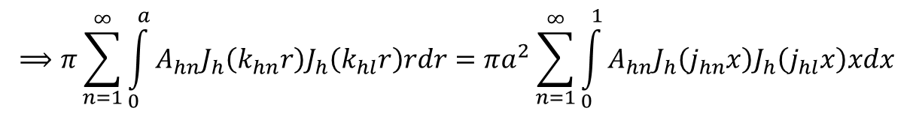

OSCILACIONES FORZADAS INCLUYENDO AMORTIGUAMIENTO
Suponemos que existe una fuerza de rozamiento que es proporcional a la velocidad de la vibración. La ecuación de movimiento debe modificarse en forma acorde:
$$⟹∇^{2}z −\frac{b}{\left|\vec{T}\right|}\frac{∂z}{∂t}−\frac{1}{c^{2}}\frac{∂^{2}z}{∂t^{2}}=−\frac{P_{0}}{\left|\vec{T}\right|}e^{iωt}$$
$$b>0, ∈ℝ$$
La solución está dada por:
$$z=z_{h}+z_{nh}$$
$$⟹∇^{2}z_{h} −\frac{b}{\left|\vec{T}\right|}\frac{∂z_{h}}{∂t}−\frac{1}{c^{2}}\frac{∂^{2}z_{h}}{∂t^{2}}=0$$
Resolvemos por separación de variables:
$$z_{h}=R\left(r\right)τ(t)$$
$$⟹\frac{1}{c^{2}}\frac{1}{τ}\frac{d^{2}τ}{dt^{2}}+\frac{b}{\left|\vec{T}\right|}\frac{1}{τ}\frac{dτ}{dt}=\frac{1}{R}\frac{d^{2}R}{dr^{2}}+\frac{1}{r}\frac{1}{R}\frac{dR}{dr}=−k^{2}$$
$$⟹R(r)=J_{0}(kr)$$
$$\frac{d^{2}τ}{dt^{2}}+\frac{c^{2}b}{\left|\vec{T}\right|}\frac{dτ}{dt}+{\left(kc\right)}^{2}τ=0$$
La ecuación para $τ$ es:
Esta es la ecuación de un movimiento armónico amortiguado
$$γ=\frac{c^{2}b}{2\left|\vec{T}\right|}$$
$$⟹τ\left(t\right)=e^{−γt}e^{iω_{d}t}$$
$$ω_{d}={\left[{\left(kc\right)}^{2}−γ^{2}\right]}^{1/2}$$
si $t≫1/γ$ , $z_{h}\left(r,t\right)→0$
$$⟹z=z_{nh}=ψ(r)e^{iωt}$$

Slide 7
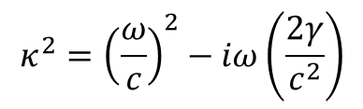

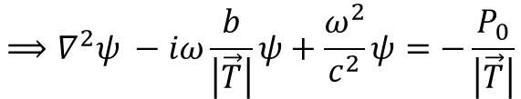

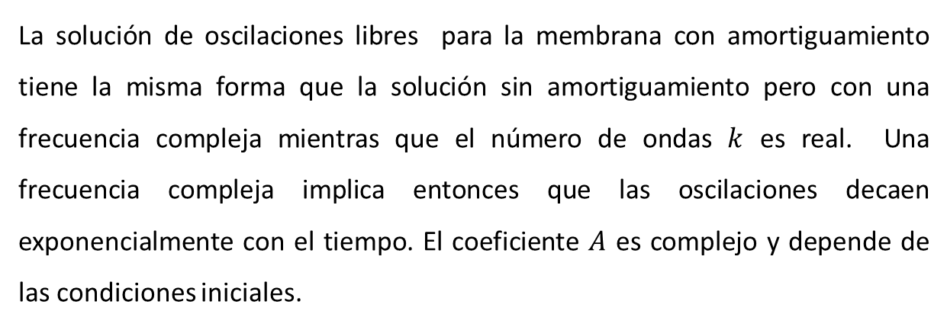

$$⟹z_{h}\left(r,t\right)=AJ_{0}(kr)e^{−γt}e^{iω_{d}t}$$
Podemos definir $ω_{c}=ω_{d}+iγ$
La solución de oscilaciones libres para la membrana con amortiguamiento tiene la misma forma que la solución sin amortiguamiento pero con una frecuencia compleja mientras que el número de ondas $k$ es real. Una frecuencia compleja implica entonces que las oscilaciones decaen exponencialmente con el tiempo. El coeficiente $A$ es complejo y depende de las condiciones iniciales.
$$⟹z_{h}\left(r,t\right)=AJ_{0}(kr) e^{iω_{c}t}$$
La solución no homogénea la escribimos como: $z_{nh}=ψ(r)e^{iωt}$
$$⟹∇^{2}ψ −iω\frac{b}{\left|\vec{T}\right|}ψ+\frac{ω^{2}}{c^{2}}ψ=−\frac{P_{0}}{\left|\vec{T}\right|}$$
$$κ^{2}={\left(\frac{ω}{c}\right)}^{2}−iω\left(\frac{2γ}{c^{2}}\right)$$
Definimos:

Slide 8

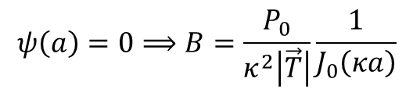
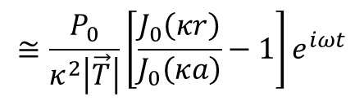
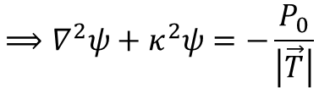
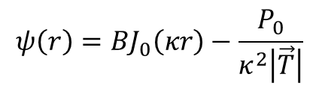

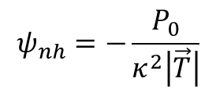
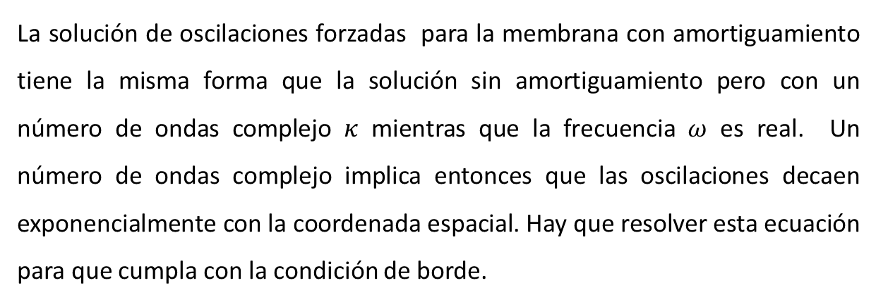

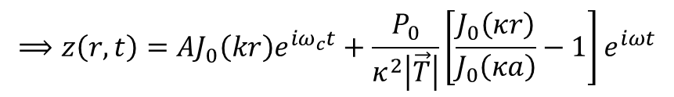
La solución de oscilaciones forzadas para la membrana con amortiguamiento tiene la misma forma que la solución sin amortiguamiento pero con un número de ondas complejo $κ$ mientras que la frecuencia $ω$ es real. Un número de ondas complejo implica entonces que las oscilaciones decaen exponencialmente con la coordenada espacial. Hay que resolver esta ecuación para que cumpla con la condición de borde.
$$⟹∇^{2}ψ+κ^{2}ψ=−\frac{P_{0}}{\left|\vec{T}\right|}$$
$$ψ_{nh}=−\frac{P_{0}}{κ^{2}\left|\vec{T}\right|}$$
$$ψ\left(r\right)=BJ_{0}\left(κr\right)−\frac{P_{0}}{κ^{2}\left|\vec{T}\right|}$$
$$⟹ψ=ψ_{h}+ψ_{nh}$$
$$⟹ψ_{h}\left(r\right)=BJ_{0}(κr)$$
$$t≫1/γ$$
$$ψ\left(a\right)=0⟹B=\frac{P_{0}}{κ^{2}\left|\vec{T}\right|}\frac{1}{J_{0}\left(κa\right)}$$
$$⟹z\left(r,t\right)=AJ_{0}\left(kr\right)e^{iω_{c}t}+\frac{P_{0}}{κ^{2}\left|\vec{T}\right|}\left[\frac{J_{0}\left(κr\right)}{J_{0}\left(κa\right)}−1\right]e^{iωt}$$
$$≅\frac{P_{0}}{κ^{2}\left|\vec{T}\right|}\left[\frac{J_{0}\left(κr\right)}{J_{0}\left(κa\right)}−1\right]e^{iωt}$$
En este caso aún si $ω$ coincide con la frecuencia de un modo normal de vibración, el desplazamiento no es infinito ya que $J_{0}\left(κa\right)≠0$

Slide 9



$$b=0$$
$$b>0$$
$$ω$$

Slide 10
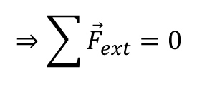

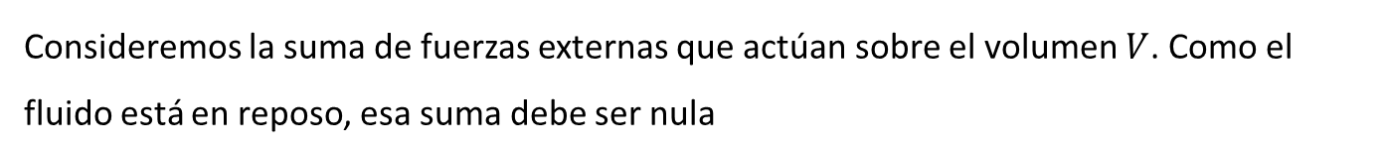
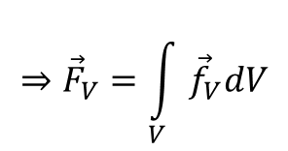
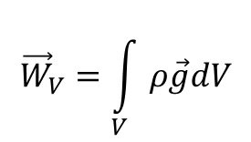

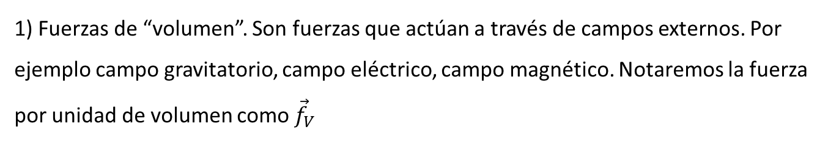

ONDAS 3D: ECUACIÓN DE ONDAS ACÚSTICAS
Consideremos un fluido en reposo y un volumen arbitrario $V$ dentro del fluido
Consideremos la suma de fuerzas externas que actúan sobre el volumen $V$. Como el fluido está en reposo, esa suma debe ser nula
$$V$$
$$⇒\sum{{\vec{F}}_{ext}=0}$$
¿Qué fuerzas actúan sobre $V$?
1) Fuerzas de “volumen”. Son fuerzas que actúan a través de campos externos. Por ejemplo campo gravitatorio, campo eléctrico, campo magnético. Notaremos la fuerza por unidad de volumen como ${\vec{f}}_{V}$
$${\vec{W}}_{V}=\int_{V}{ρ\vec{g}dV}$$
$$⇒{\vec{F}}_{V}=\int_{V}{{\vec{f}}_{V}dV}$$
Por ejemplo, el peso lo podemos representar como:
$$⇒{\vec{f}}_{V}=ρ\vec{g}$$

Slide 11
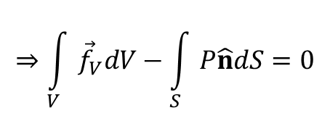


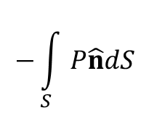


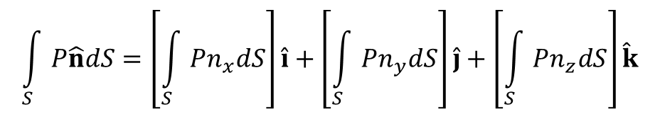
2) Fuerzas de “contacto”. Son fuerzas que actúan sobre el volumen a través de su frontera. Por ejemplo la presión que ejerce el resto del fluido sobre el volumen considerado y eventuales fuerzas de rozamiento sobre la superficie.
$$\hat{n}$$
La fuerza debida a la presión del resto del fluido la podemos escribir como:
$$V$$
$$−\int_{S}{P\hat{n}dS}$$
$$⇒\int_{V}{{\vec{f}}_{V}dV}−\int_{S}{P\hat{n}dS}=0$$
Fluido en reposo
Conviene expresar todos los términos como integral sobre el volumen. Para ello tenemos que modificar la integral de superficie
$$\int_{S}{P\hat{n}dS}=\left[\int_{S}{Pn_{x}dS}\right]\hat{i}+\left[\int_{S}{Pn_{y}dS}\right]\hat{j}+\left[\int_{S}{Pn_{z}dS}\right]\hat{k}$$
$$n_{x}=\hat{n}∙\hat{i}$$
$$n_{y}=\hat{n}∙\hat{j}$$
$$n_{z}=\hat{n}∙\hat{k}$$

Slide 12
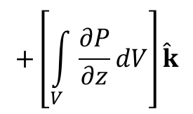
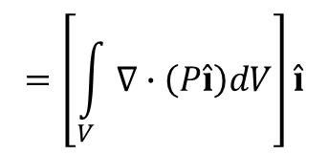
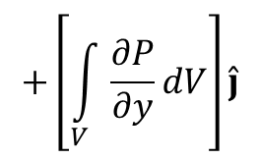
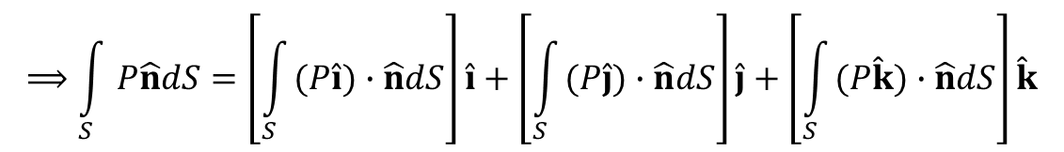
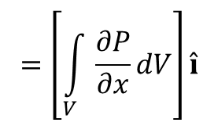

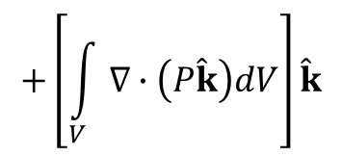
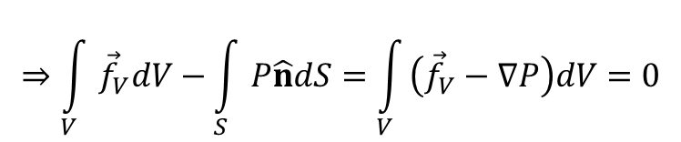
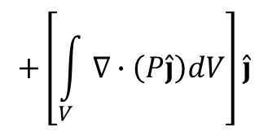
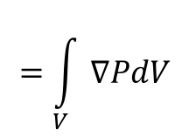
$$⟹\int_{S}{P\hat{n}dS}=\left[\int_{S}{(P\hat{i})∙\hat{n}dS}\right]\hat{i}+\left[\int_{S}{(P\hat{j})∙\hat{n}dS}\right]\hat{j}+\left[\int_{S}{(P\hat{k})∙\hat{n}dS}\right]\hat{k}$$
$$=\left[\int_{V}{∇∙\left(P\hat{i}\right)dV}\right]\hat{i}$$
$$+\left[\int_{V}{∇∙\left(P\hat{j}\right)dV}\right]\hat{j}$$
$$+\left[\int_{V}{∇∙\left(P\hat{k}\right)dV}\right]\hat{k}$$
$$=\left[\int_{V}{\frac{∂P}{∂x}dV}\right]\hat{i}$$
$$+\left[\int_{V}{\frac{∂P}{∂y}dV}\right]\hat{j}$$
$$+\left[\int_{V}{\frac{∂P}{∂z}dV}\right]\hat{k}$$
$$=\int_{V}{∇PdV}$$
$$⇒\int_{V}{{\vec{f}}_{V}dV}−\int_{S}{P\hat{n}dS}=\int_{V}{\left({\vec{f}}_{V}−∇P\right)dV}=0$$
$$⇒{\vec{f}}_{V}−∇P=0$$
Fluido en reposo
El volumen considerado es arbitrario

Slide 13





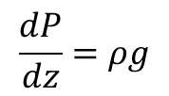





EJEMPLO:
$${\vec{f}}_{V}=ρ\vec{g}=ρg\hat{k}$$
$$⇒ρg\hat{k}−∇P=0$$
$$⇒∇P=ρg\hat{k}$$
$$⇒P=P(z)$$
$$\frac{dP}{dz}=ρg$$
$$⇒P\left(z\right)=ρg(z−z_{0})$$
Fluido en reposo
Otra forma:
$${\vec{f}}_{V}−∇P=0$$
Supongo que puedo escribir ${\vec{f}}_{V}=−∇U$
$$⇒∇(P+U)=0$$
$$⇒P+U=cte$$
Caso especial de la ec. de Bernoulli para el fluido en reposo
Si ${\vec{f}}_{V}=ρ\vec{g}$ ⇒ $U=−ρgz$ ⇒ $P=cte+ρgz$

Slide 14

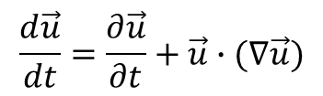
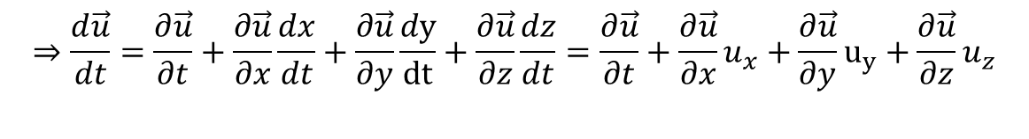
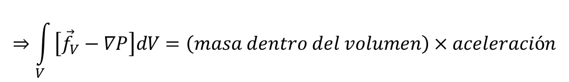



$$⇒\int_{V}{\left[{\vec{f}}_{V}−∇P\right]dV}=\left(masa dentro del volumen\right)×aceleración$$
Si el fluido no está en reposo:
$$t+dt$$
Cada elemento de volumen $dV$ tiene una velocidad $\vec{u}\left(\vec{r},t\right)$
$$t$$
De manera que:
$$d\vec{u}=\frac{∂\vec{u}}{∂t}dt+\frac{∂\vec{u}}{∂x}dx+\frac{∂\vec{u}}{∂y}dy+\frac{∂\vec{u}}{∂z}dz$$
$$d\vec{r}$$
$$⇒\frac{d\vec{u}}{dt}=\frac{∂\vec{u}}{∂t}+\frac{∂\vec{u}}{∂x}\frac{dx}{dt}+\frac{∂\vec{u}}{∂y}\frac{dy}{dt}+\frac{∂\vec{u}}{∂z}\frac{dz}{dt}=\frac{∂\vec{u}}{∂t}+\frac{∂\vec{u}}{∂x}u_{x}+\frac{∂\vec{u}}{∂y}u_{y}+\frac{∂\vec{u}}{∂z}u_{z}$$
$$\frac{d\vec{u}}{dt}=\frac{∂\vec{u}}{∂t}+\vec{u}∙(∇\vec{u})$$
Podemos simplificar la notación escribiendo:

Slide 15
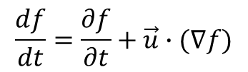



En general, para cualquier variable $f$ del fluido podemos escribir:
$$\frac{df}{dt}=\frac{∂f}{∂t}+\vec{u}∙(∇f)$$
$$⟹\frac{d}{dt}=\frac{∂}{∂t}+\vec{u}∙∇$$
Derivada material o derivada Lagrangiana
Derivada Euleriana
En nuestro caso debemos calcular el producto masa por aceleración dentro del volumen de manear que:
$$\frac{d\left(ρ\vec{u}\right)}{dt}=\frac{∂\left(ρ\vec{u}\right)}{∂t}+\vec{u}∙(∇ρ\vec{u})$$
$${\vec{f}}_{V}−∇P=\frac{∂\left(ρ\vec{u}\right)}{∂t}+\vec{u}∙(∇ρ\vec{u})$$
Por lo tanto, la ecuación de movimiento se escribe:

Slide 16





Ecuación de movimiento linealizada
Consideremos que la velocidad de movimiento del fluido es muy pequeña. En ese caso, tanto el desplazamiento del volumen V como su deformación en un tiempo dt también es muy pequeño. De esta manera tenemos que el cambio de densidad también es muy pequeño.
Si escribimos
$$ρ=ρ_{0}+ρ′$$
donde $ρ_{0}$ representa la densidad de equilibrio
$$\frac{ρ^{′}}{ρ_{0}}≪1$$
tenemos:
Además
$$\frac{d\left(ρ\vec{u}\right)}{dt}≅\frac{∂\left(ρ\vec{u}\right)}{∂t}=ρ_{0}\frac{∂\vec{u}}{∂t}+\frac{∂ρ^{′}}{∂t}\vec{u}+\frac{ρ^{′}∂\vec{u}}{∂t}≅ρ_{0}\frac{∂\vec{u}}{∂t}$$
$${\vec{f}}_{V}−∇P=ρ_{0}\frac{∂\vec{u}}{∂t}$$
De manera que la ecuación de movimiento queda:

Slide 17

Sea $P_{0}$ la presión del fluido en equilibrio. Definimos $P^{′}=P−P_{0}$ que se conoce como sobrepresión o presión acústica
Si ${\vec{f}}_{V}=ρ\vec{g}⇒$ ${\vec{f}}_{V}−∇P=ρ\vec{g}−∇{(P}_{0}+P^{′})=−∇P′$ pues $ρ\vec{g}−∇P_{0}=0$
De manera que la ecuación de movimiento, bajo las hipótesis consideradas, toma la forma conocida como ecuación de Euler:
$$ρ_{0}\frac{∂\vec{u}}{∂t}=−∇P′$$

